Slide 1
医学院研究生学位申请
操作流程
医学院研究生院学位办
2024年2月

Slide 2
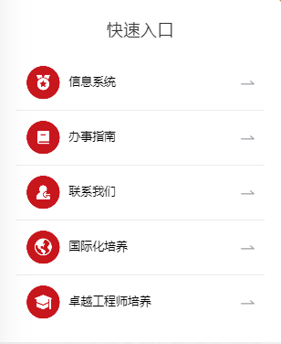
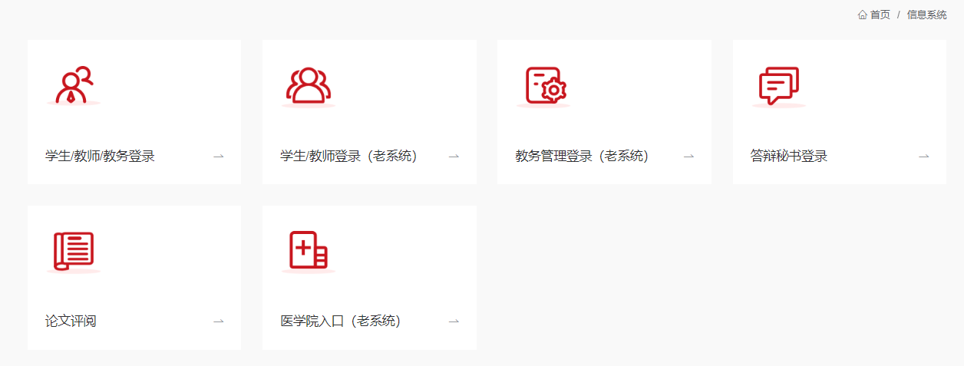
研究生教育管理信息系统（学位）
上海交通大学研究生院网址：https://www.gs.sjtu.edu.cn
系统入口
①
②

Slide 3
操作流程
一
预答辩（仅博士）
二
论文抽检（盲审）
三
论文明审
四
论文答辩

Slide 4


一、预答辩（仅博士）
预答辩信息录入（操作身份：研究生）
  进入菜单栏“学位管理——预答辩”栏，填写预答辩信息，并上传学位论文预答辩稿（PDF格式）。
  附属医院专家请选择：医学院及附属医院，医学院专家工号一般以M开头。
  若搜索不到暂时以校外专家填写。
  注：预答辩期间，答辩秘书可以不维护。

Slide 5
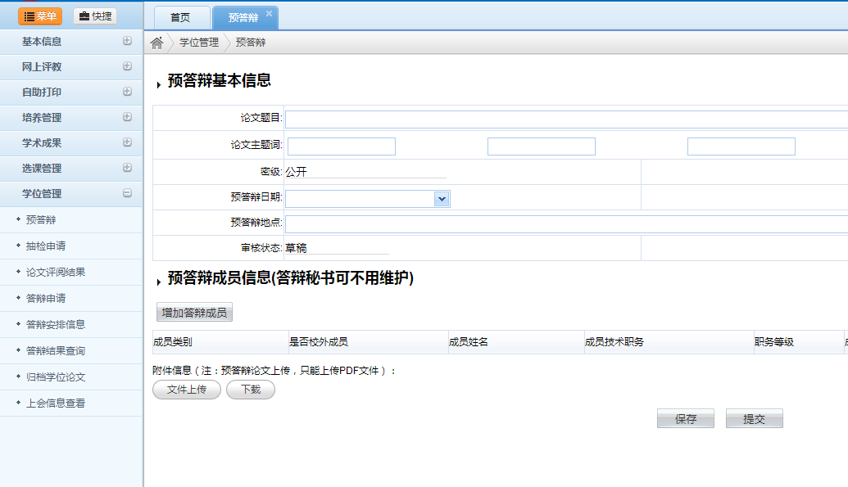
一、预答辩（仅博士）

Slide 6
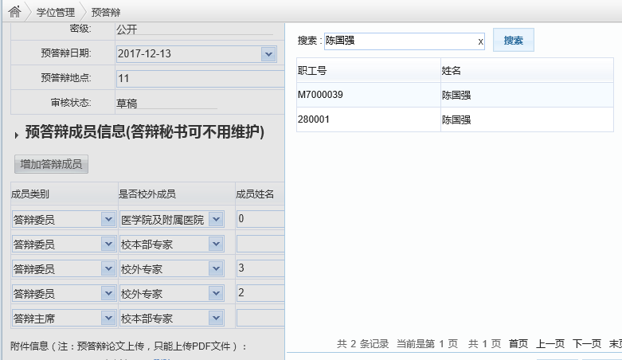
一、预答辩（仅博士）

Slide 7
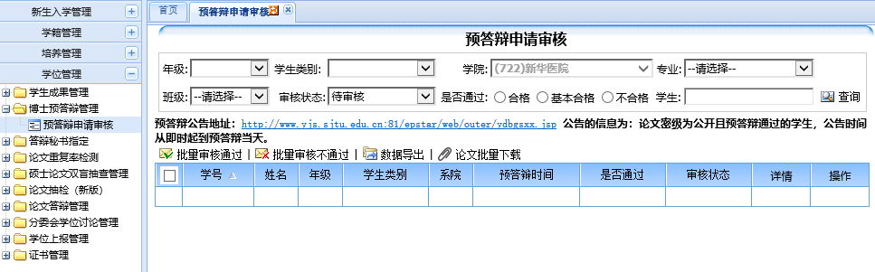
一、预答辩（仅博士）
预答辩审核（操作身份：教务老师）
进入菜单栏“学位管理——博士预答辩管理——预答辩申请审核”栏，输入学号，录入预答辩结果，并审核
注：研究生完成预答辩并修改论文后审核

Slide 8
操作流程
一
预答辩（仅博士）
二
论文抽检（盲审）
三
论文明审
四
论文答辩

Slide 9
论文评审

Slide 10
二、论文抽检（盲审）
抽检申请（操作身份：研究生）
进入菜单栏“学位管理—（双盲）抽检申请”栏，填写论文信息，并上传学位论文盲审稿（PDF格式）和论文摘要（TXT格式）
论文题目将从前期信息中读取，若已修改题目者请更正
研究方向：必须中文，最多2个，每个研究方向不超过8个字，多个研究方向请用中文分号间隔
上传的盲审稿即为查重及明审、盲审版本
文件上传后可下载检查，如有问题仍可撤回重新上传，一旦提交则无法修改

Slide 11
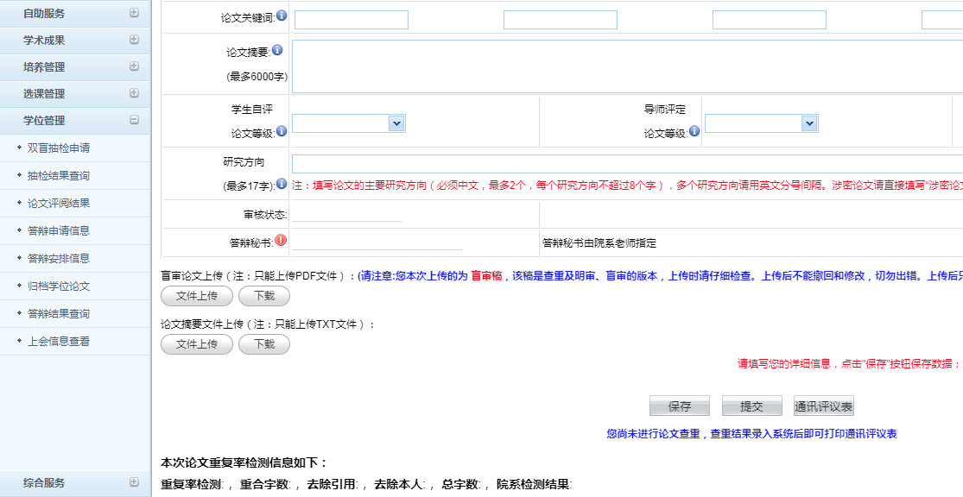
二、论文抽检（盲审）

Slide 12
二、论文抽检（盲审）
导师线下审核
  研究生填写表格并由导师签字审核：
  《学位论文重复率检测审查表》、《博士学位论文送审意见表》、《硕士学位论文送审意见表》
  研究生将导师审核的相关表格提交培养单位管理部门

Slide 13
二、论文抽检（盲审）
论文重复率检测（操作身份：教务老师）
  进入菜单栏“学位管理—论文重复率检测—院系重复率百分比设置”栏，设置查重警界线。
  进入菜单栏“论文重复率检测院系录入”栏，下载论文。
  至知网上传论文查重并下载查重结果（Excel表格），知网： http://check.cnki.net/tmlc/Login.aspx
  将查重结果上传至信息系统，上传请勿修改Excel文件名。
  可批量下载论文，批量查重。
  注：研究生提交《学位论文重复率检测审查表》（导师签字审核）后方可查重。

Slide 14
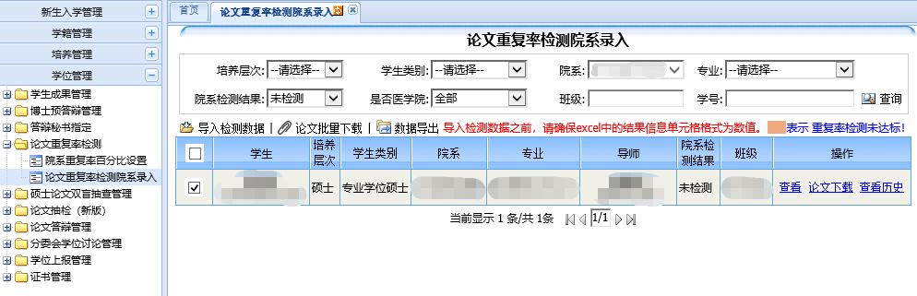
二、论文抽检（盲审）

Slide 15
二、论文抽检（盲审）
论文抽检院系审核（操作身份：教务老师）
  进入菜单栏“学位管理——论文抽检（新版）——院系审核”，进行审核。
  院系审核一旦通过，即刻派发盲审号，论文不可退换，因此审核前请务必确认，并谨慎操作！！！
  若审核不通过，研究生可重新申请论文评阅，每个研究生可申请论文评阅3次，但第2次和第3次之间有一个月的强制修改论文时间，请务必事先提醒研究生。

Slide 16
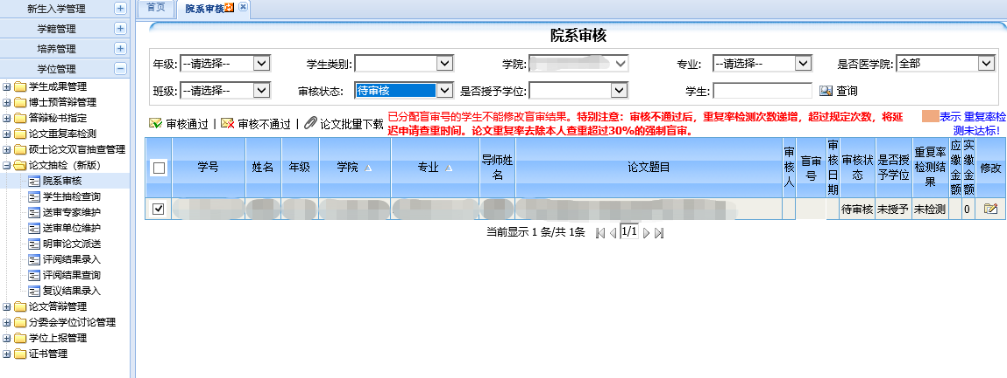
二、论文抽检（盲审）

Slide 17
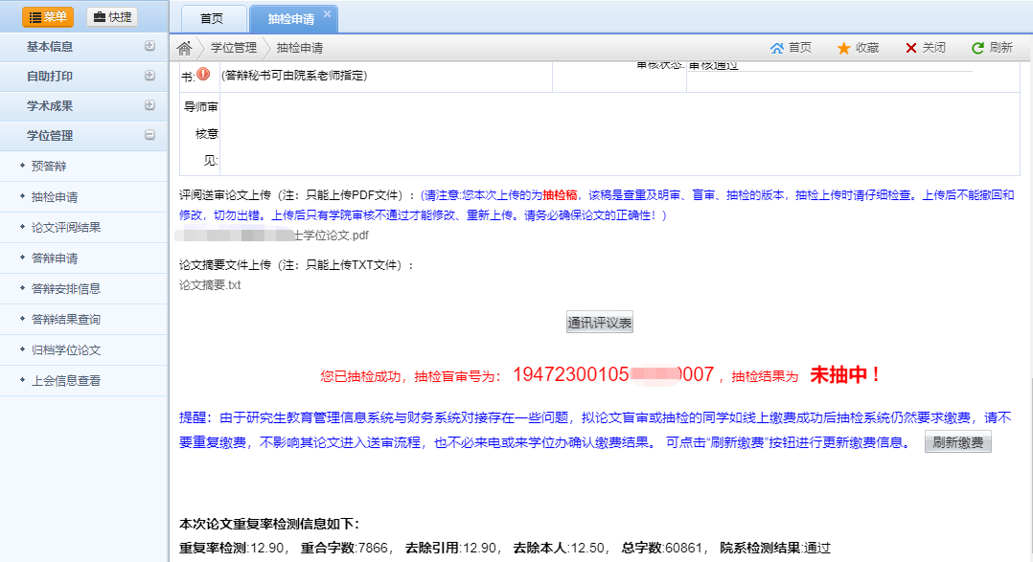
二、论文抽检（盲审）
论文抽检（操作身份：研究生）
  进入菜单栏“学位管理——（双盲）抽检申请”栏，进行论文抽检。亦可查看查重结果。
  医学院研究生无论抽检结果如何，请勿缴费。

Slide 18
二、论文抽检（盲审）
论文送审信息上报（操作身份：教务老师）
  培养单位将完成抽检的博士学位论文信息、需盲审的硕士学位论文信息汇总，并填写《全日制博士生学位论文送审汇总表》、《全日制硕士生学位论文送审汇总表》，报医学院学位办送审。
  重点盲审人员：
  1、延期（硕士生延期一年，博士延期超过一年） 2、结业转毕业 3、在职攻读 4、留学生 5、上一年度被认定为“存在问题”的学位论文的导师指导的全日制研究生

Slide 19
操作流程
一
预答辩（仅博士）
二
论文抽检（盲审）
三
论文明审
四
论文答辩

Slide 20
三、论文明审
答辩秘书指定（操作身份：教务老师）
进入菜单栏“学位管理——答辩秘书指定——学生答辩秘书指定”栏，输入学号，指定答辩秘书。
注：目前医学院答辩秘书为每位导师名下学生共有一个答辩秘书账号（导师工号+MS），可输入导师姓名进行查询。

Slide 21
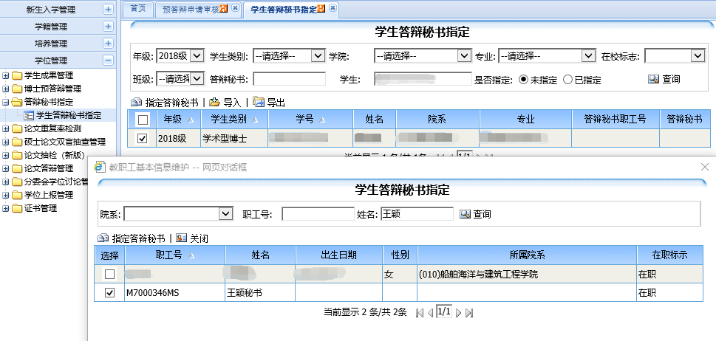
三、论文明审

Slide 22
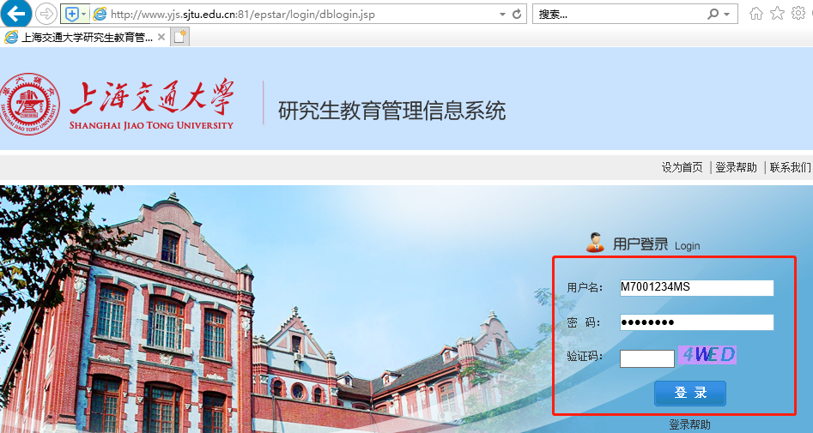
三、论文明审
论文明审派送（操作身份：答辩秘书）
  管理信息系统登录：医学院入口
  用户名：导师工号+MS（M700****MS）
  答辩秘书派送明审，全日制研究生已送3份盲审者不用派送明审
  专家信息未搜索到，请填写新增
系统入口

Slide 23
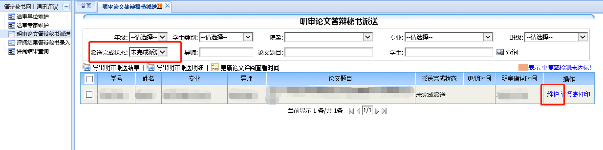
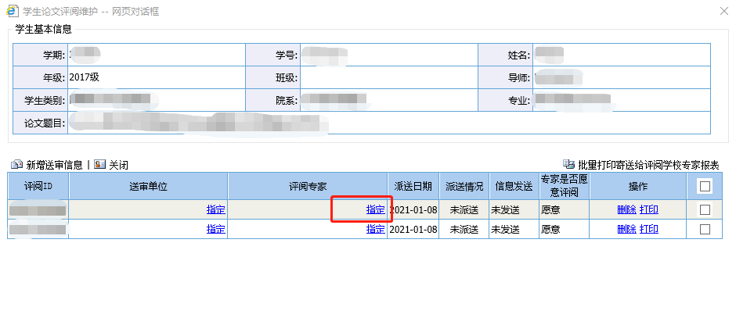
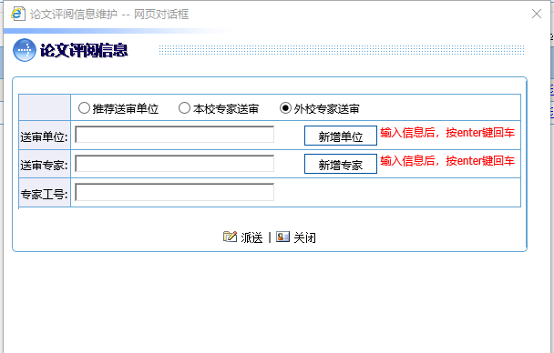
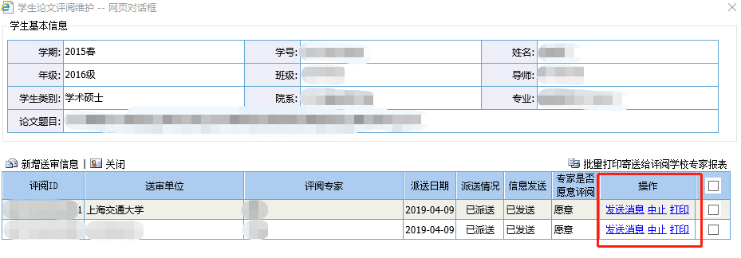
三、论文明审

Slide 24
三、论文明审
论文明审结果返回（操作身份：专家或答辩秘书）
  明审专家线上按邮件中网址及账号密码登录评阅
  专家评审网址：http://www.yjs.sjtu.edu.cn/ssfw/login_wslwpy.jsp
  或专家线下评审、答辩秘书录入返回意见

Slide 25
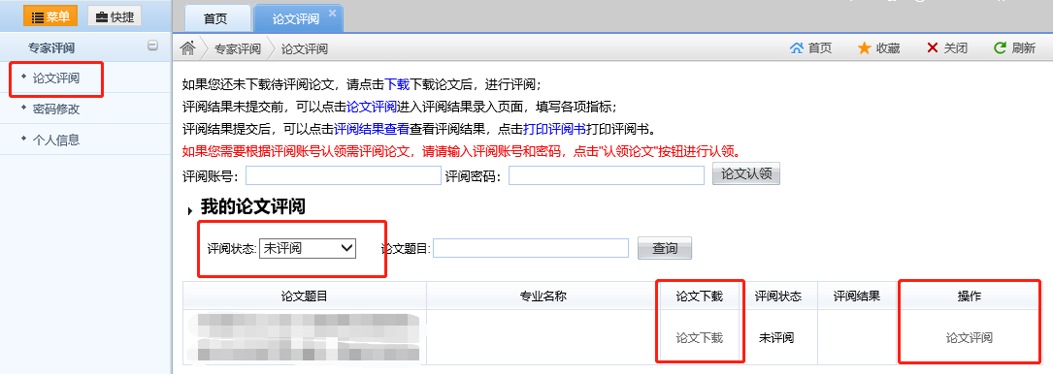
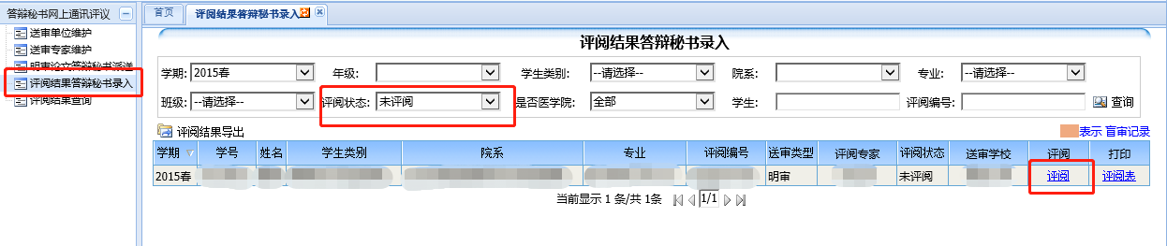

三、论文明审
专家录入
或答辩秘书录入

Slide 26
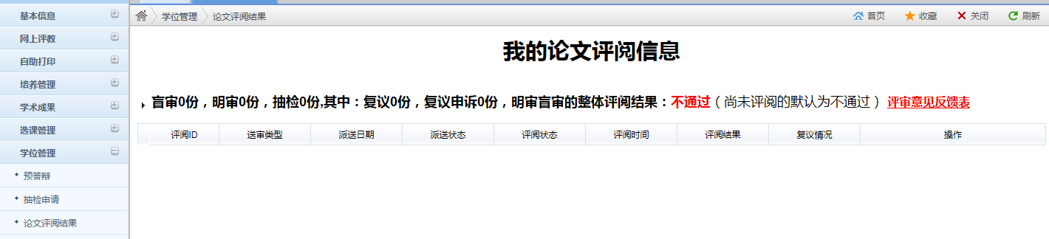
评审结果查询
评审结果查询（操作身份：研究生）
  进入菜单栏“学位管理——论文评阅结果”查看盲审及明审结果。
  博士论文若结果均返回可下载《评审意见反馈表》，填写后答辩秘书、导师分别签字确认。

Slide 27
操作流程
一
预答辩（仅博士）
二
论文抽检（盲审）
三
论文明审
四
论文答辩

Slide 28
四、论文答辩
学术论文维护（操作身份：研究生）
  答辩前进入菜单栏“学术成果——学术论文维护”，完成学术论文维护，该菜单栏答辩前、答辩后均可新增、编辑、删除。
  新增论文时，答辩是否使用及答辩排序意指：是否显示在学位申请表上，以及显示的排序。
  若暂无学术论文者，可新增一条空白记录，待申请学位时再作修改。

Slide 29
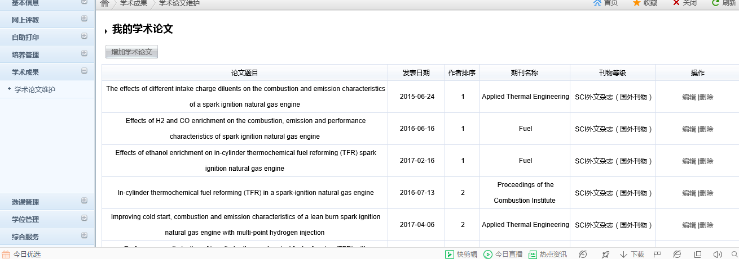
四、论文答辩

Slide 30
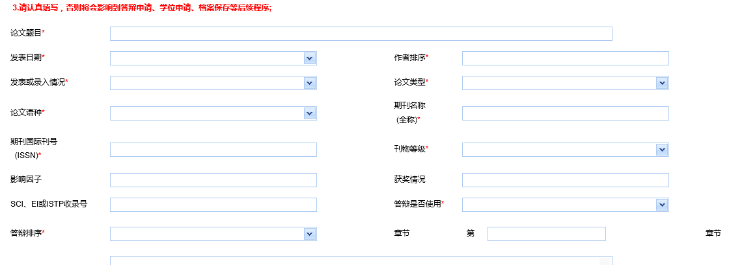
四、论文答辩

Slide 31
四、论文答辩
论文答辩申请（操作身份：研究生）
  明审及盲审（或抽检）结果均返回且通过，方可申请答辩。
  进入菜单栏“学位管理——答辩申请”申请论文答辩。
  完成所有相关信息录入及校对，上传学位论文答辩稿。
  答辩申请时必须完成学位照片拍摄及上传，否则无法提交。
  论文题目将从评审申请处读取，若已修改题目者请更正。

Slide 32
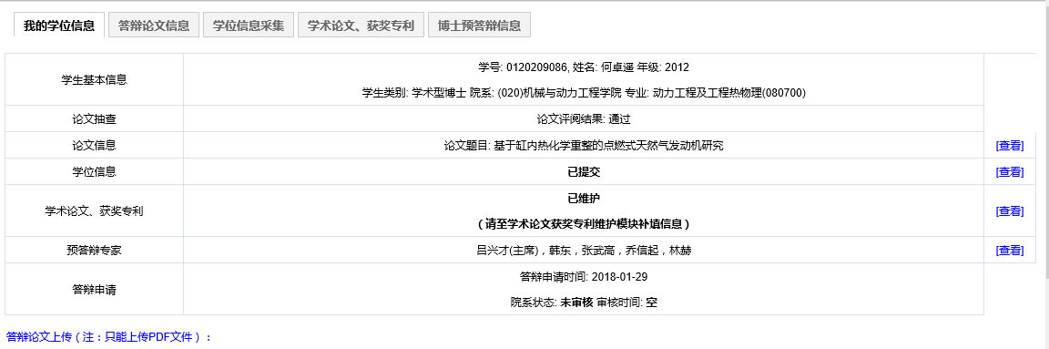
四、论文答辩

Slide 33
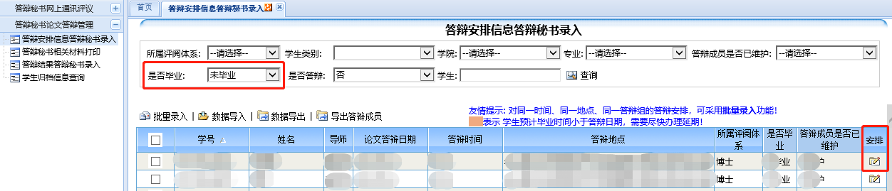
四、论文答辩
论文答辩安排（操作身份：答辩秘书）
  答辩秘书进入菜单栏“答辩秘书论文答辩管理——答辩安排信息答辩秘书录入”录入答辩安排。
  “答辩秘书相关材料打印” 打印相关材料。

Slide 34
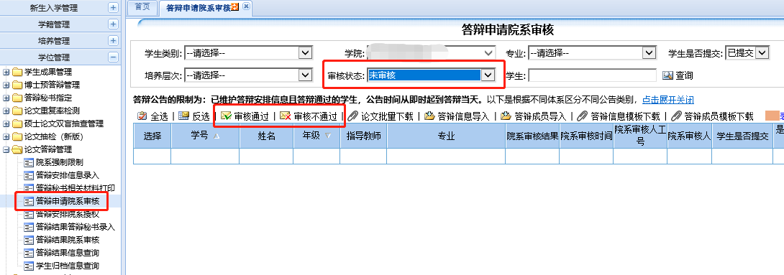
四、论文答辩
论文答辩申请审核（操作身份：教务老师）
  培养单位管理老师进入菜单栏“学位管理——论文答辩管理——答辩申请院系审核”审核论文答辩安排。
  若审核不通过，研究生可重新提交答辩申请。

Slide 35
四、论文答辩
归档论文上传（操作身份：研究生）
  研究生论文答辩通过后进入菜单栏“学位管理——归档学位论文”完成相关信息录入，并上传归档论文。
  归档论文应分为三部分上传，其中原创性声明、版权使用授权书及答辩决议书应上传签字后的扫描件。
  上传论文后请下载核对无误后再提交。
  归档论文应在答辩后30日内上传，否则答辩结果将无法录入。
  若答辩未通过，也请提交一稿论文，否则答辩结果无法录入。

Slide 36
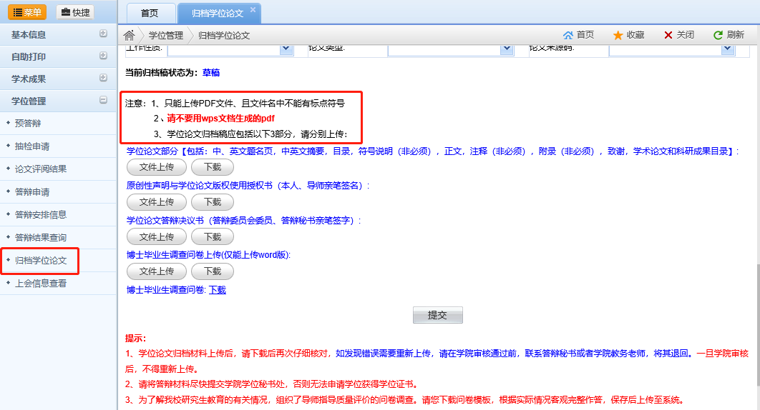
四、论文答辩

Slide 37
四、论文答辩
答辩结果录入（操作身份：答辩秘书）
  研究生上传归档论文后，由答辩秘书进入“答辩秘书论文答辩管理——答辩结果答辩秘书录入”录入答辩结果。

Slide 38
四、论文答辩
答辩结果审核（操作身份：教务老师）
  由培养单位管理老师进入“学位管理——论文答辩管理——答辩结果院系审核”审核最终答辩结果。
  审核前请检查归档学位论文是否符合要求。

Slide 39
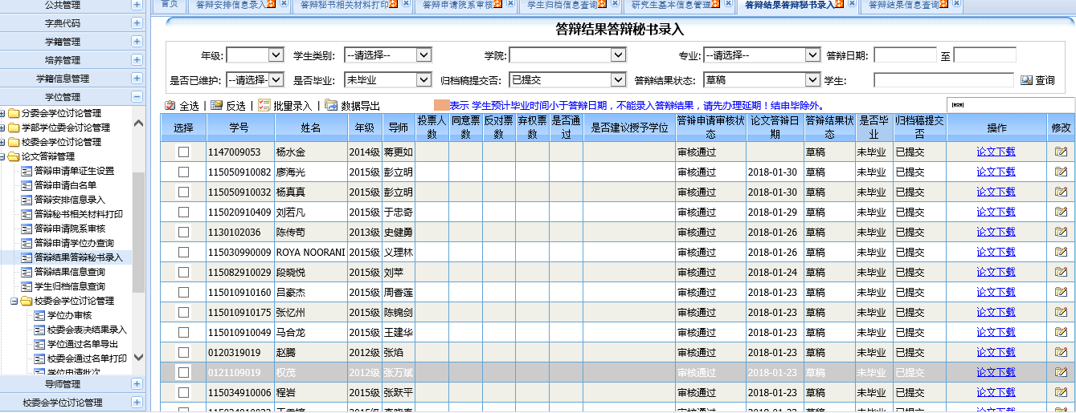
四、论文答辩

Slide 40
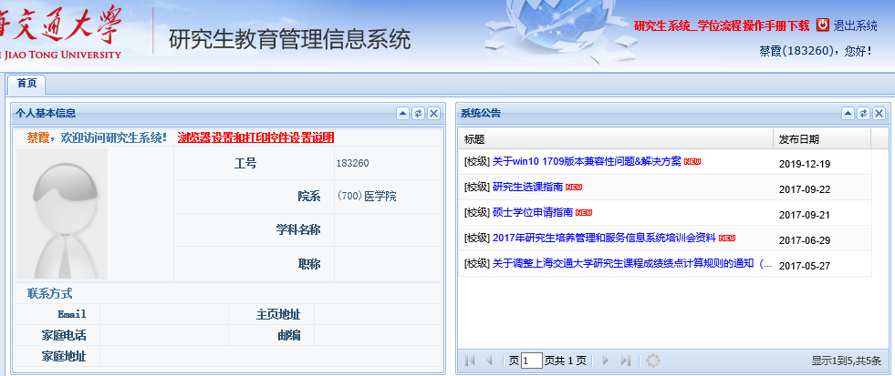
其他
信息系统使用时可能需要安装一些插件，系统首页可以下载设置说明。

Slide 41
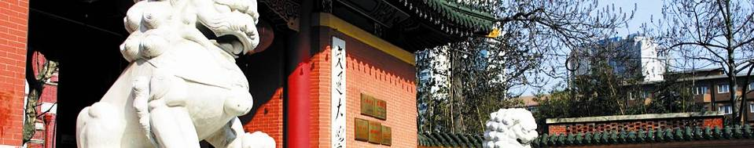
谢谢！

